Slide 1
이웃의 솜씨
김혜원, 정지수, 윤연오, 이정민, 이은지

Slide 2
CONTENT
01 02 03 04
조원소개
기획의도
개발환경
ER다이어그램
05 06 07 08
USECASE
다이어그램
세부기능
주요코딩
기능시현

Slide 3


01
김혜원
조원소개

Slide 4

01
정지수
조원소개

Slide 5

01
윤연오
조원소개

Slide 6

01
이정민
조원소개

Slide 7

01
이은지
조원소개

Slide 8


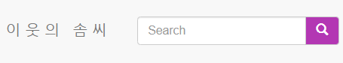
02
기획의도
당근마켓
당근마켓
아이디어스
이웃의솜씨

Slide 9




03
개발환경
당근마켓

Slide 10
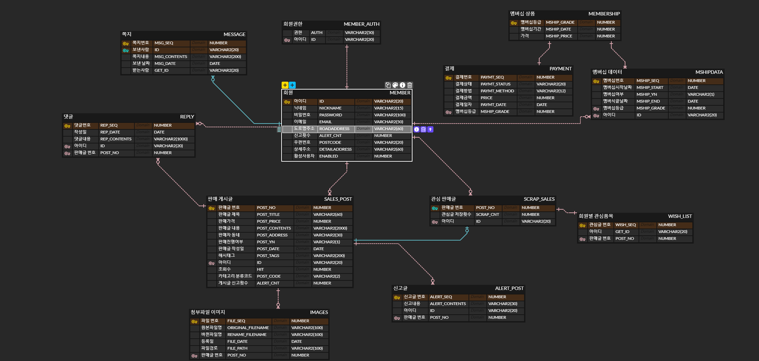
04
ER다이어그램
당근마켓
아디어스

Slide 11
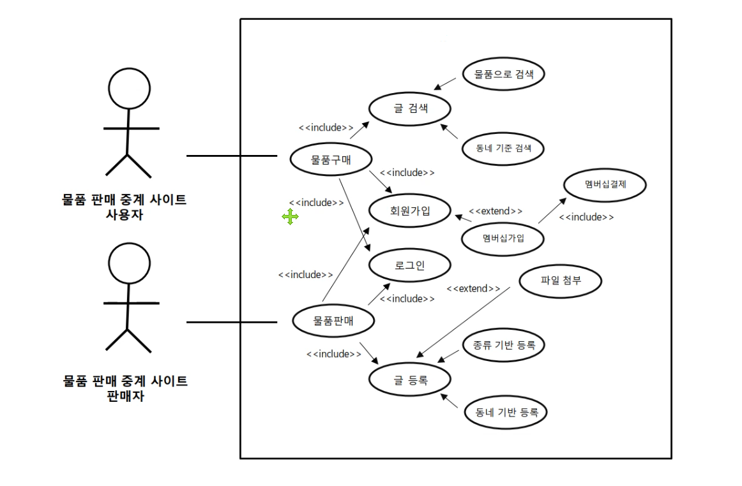
05
USECASE 다이어그램
당근마켓

Slide 12
06
세부기능
1) 역할분담
김혜원
정지수
윤연오
이정민
이은지
▷ 회원가입
아이디/닉네임 중복
비밀번호 암호화
이메일 인증
▷ 멤버십
결제 api
취소확인페이지
멤버십 확인페이지
▷ 내글보기
- 더보기페이징
▷ spring security
▷ 로그인/ 로그아웃
아이디저장
네이버로그인
▷ 댓글 ,
- 페이징
내 댓글 보기
▷ 관리자페이지
게시글관리
일괄삭제
▷ 신고하기
▷ 메인 팝업
▷ 아이디/비밀번호찾기
이메일 인증
비밀번호 변경
▷ 관심품목
- 관심품목 추가/ 삭제
▷ 쪽지보내기
받은/보낸쪽지함
일괄삭제
페이징
▷ 메인페이지
헤더/ 푸터
▷ 쪽지보내기 팝업
▷ 멤버십관리
게시글목록
페이징
- 멤버십 만료 쪽지전송
▷ 본인확인 페이지
▷ 회원정보 수정
닉네임 중복확인
이메일 인증
회원 탈퇴
▷ 썸네일 게시판
- 판매중 / 판매완료 수정
카테고리분류
더보기페이징
당근마켓

Slide 13
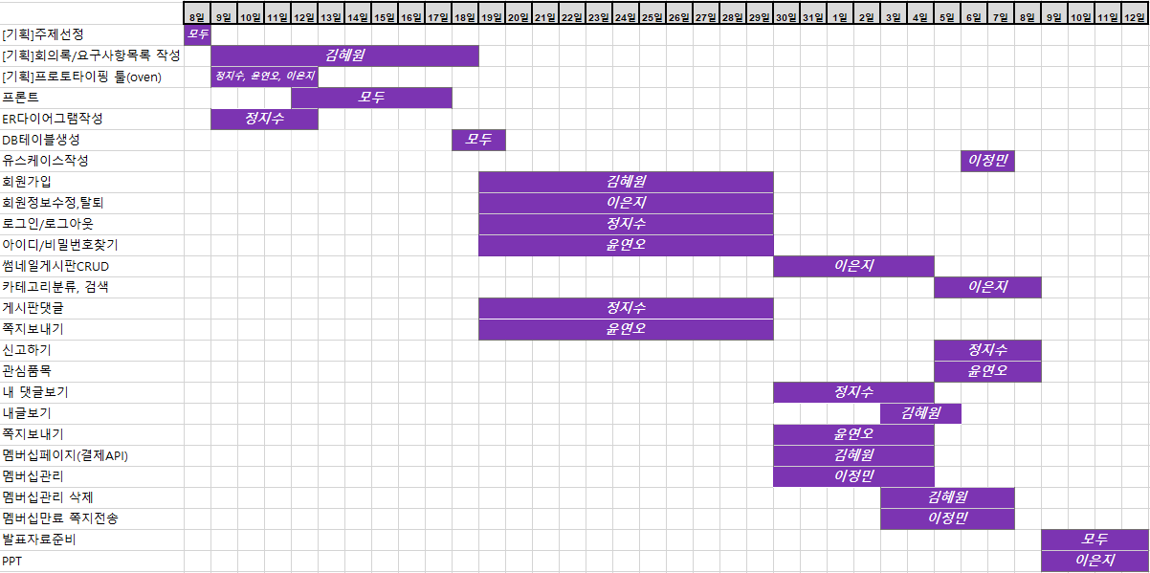
06
세부기능
2) 일정표

Slide 14
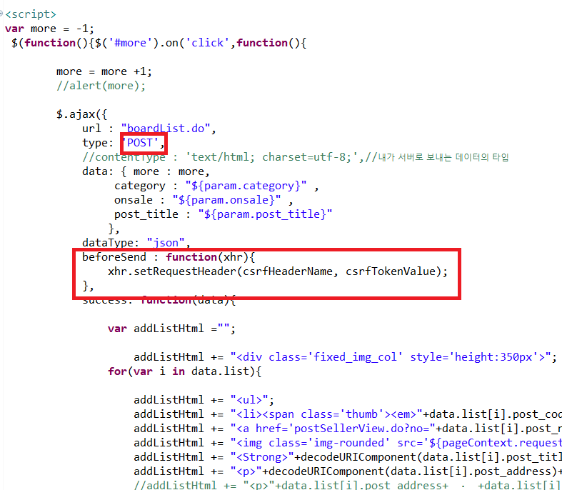
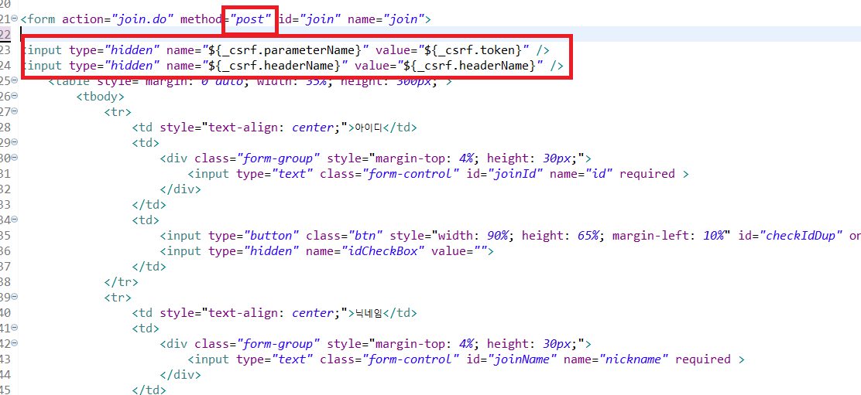
07
주요코딩 – spring security
Csrf토큰 기반 인증
당근마켓
AJAX POST전송
FORM POST전송

Slide 15
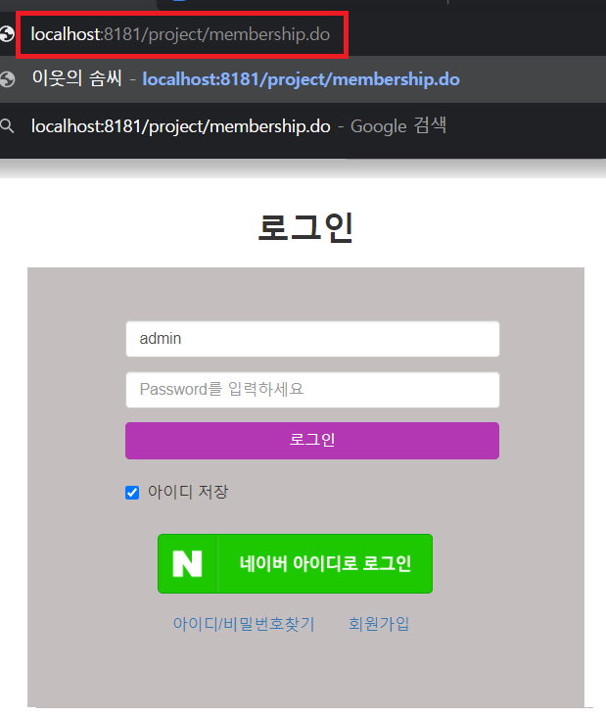
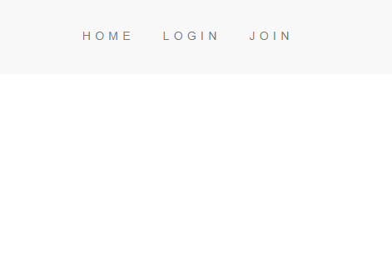
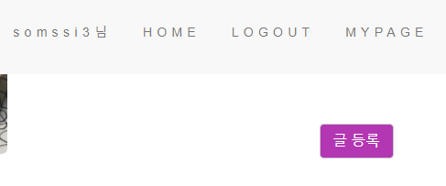
07
주요코딩 – spring security
User 접근 권한 설정
<security:intercept-url pattern="/membership.do" access="hasRole('ROLE_ADMIN')"/>
<security:intercept-url pattern="/mshipSelect.do" access="hasRole('ROLE_MEMBER')"/>
<sec:authorize access=“isAuthenticated()”> </sec:authorize>
<%@ taglib prefix="sec” uri="http://www.springframework.org/security/tags"%>
당근마켓
로그인시 글쓰기 버튼 활성

Slide 16
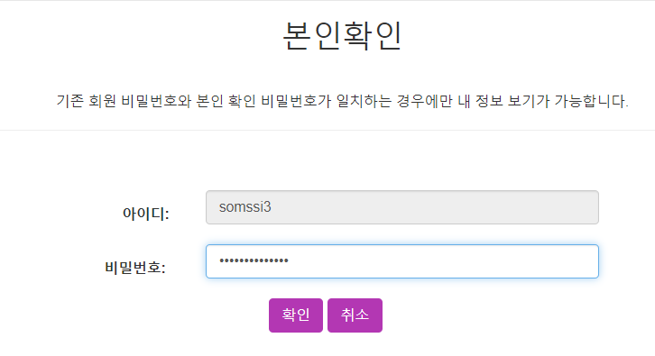
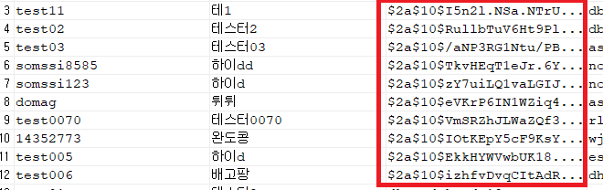
07
주요코딩 – spring security
Spring security 암호화
String inputPw = member.getPassword();
String pw = pwdEncoder.encode(inputPw);
member.setPassword(pw);
//입력한 비밀번와 일치하는지 match후 return
return String.valueOf(pwdEncoder.matches(inputPw, encodedPw));
당근마켓

Slide 17
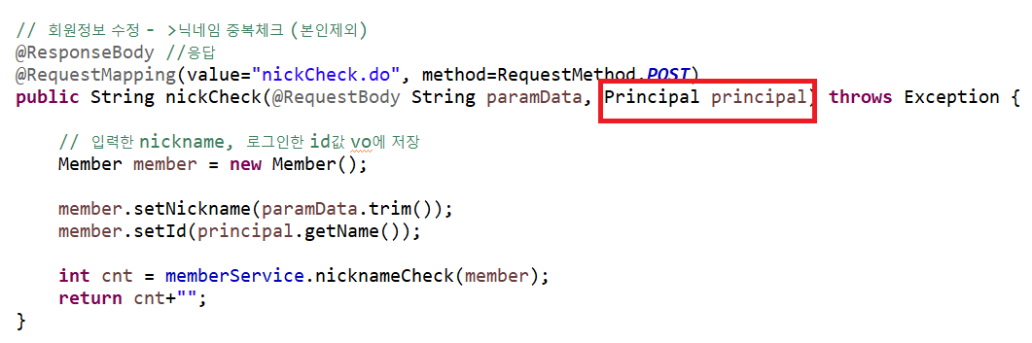
07
주요코딩 – spring security
인증과 인가 (principal)
당근마켓

Slide 18
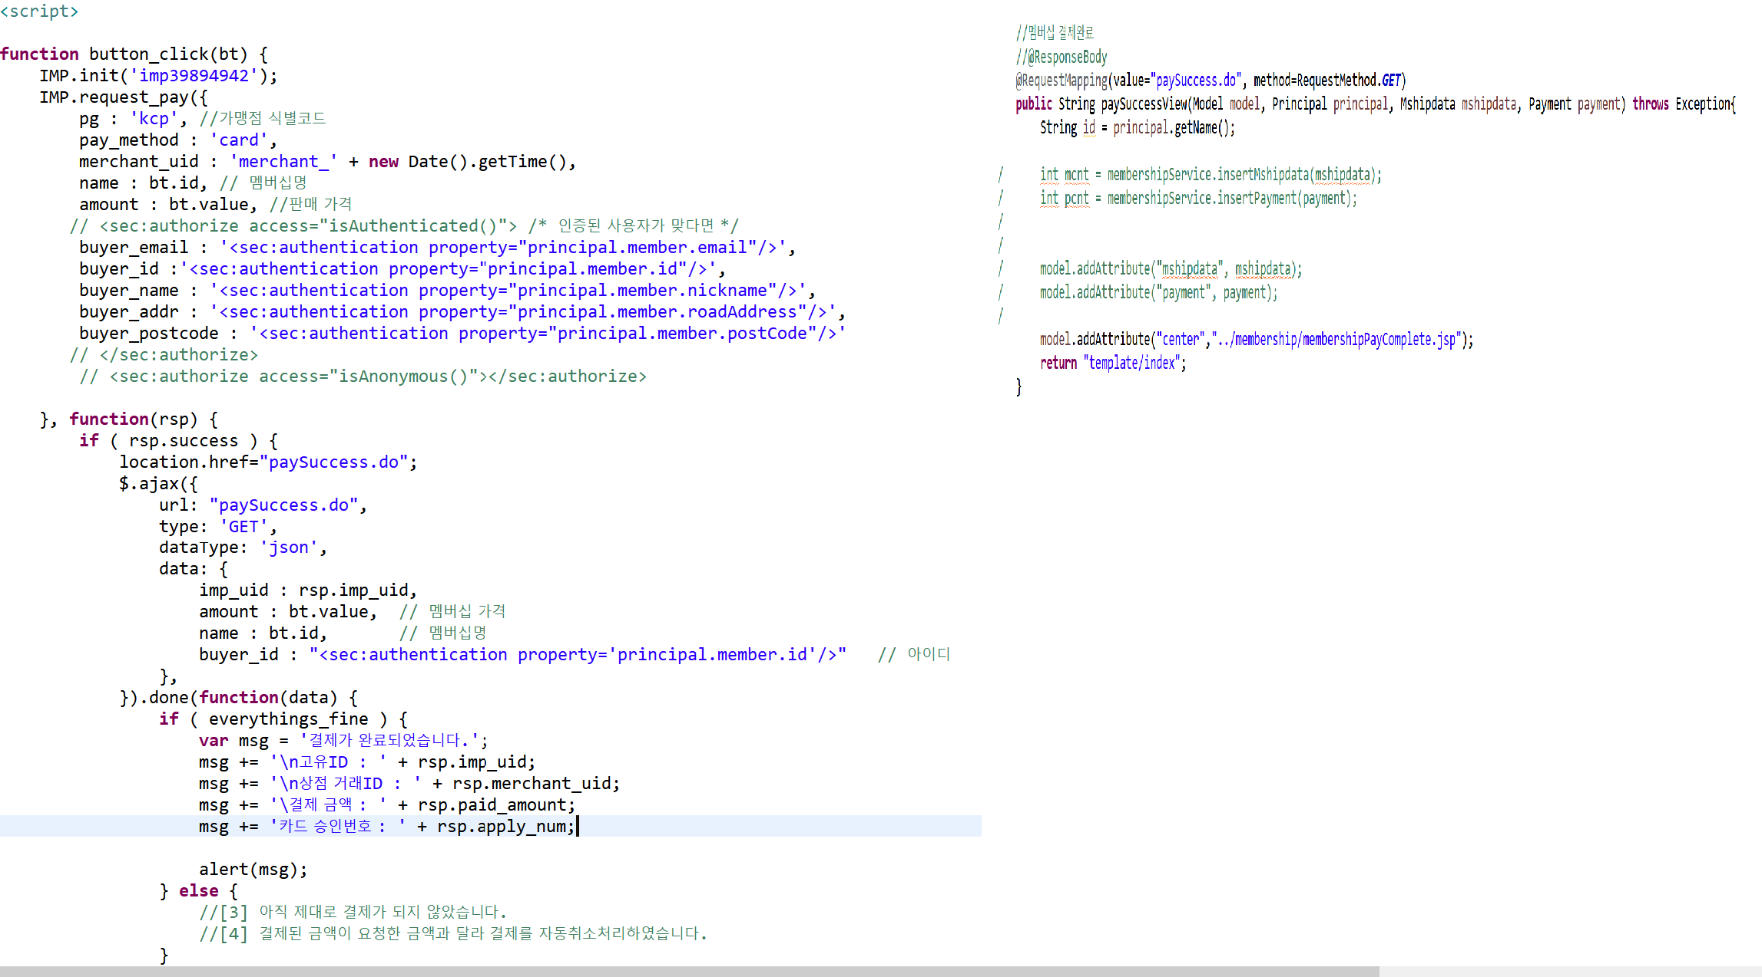
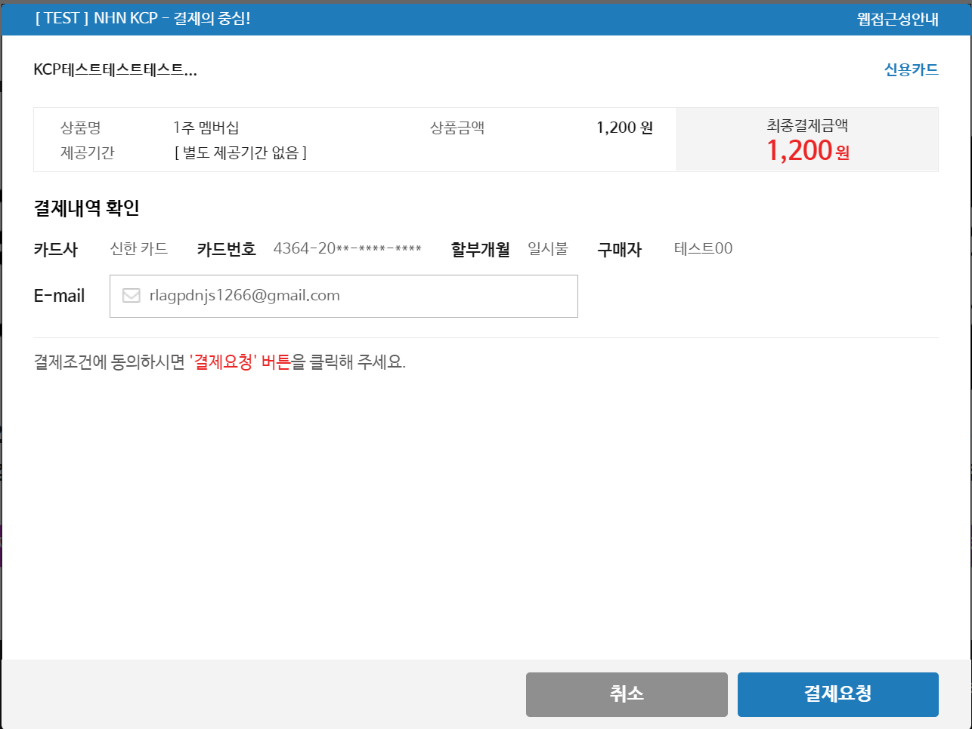
07
주요코딩
- 김혜원 결제
당근마켓
ajax를 통해 결제 정보를 전달하였고,
시큐리티를 통해 결제정보창에 이메일과 아이디가 출력되게함.

Slide 19
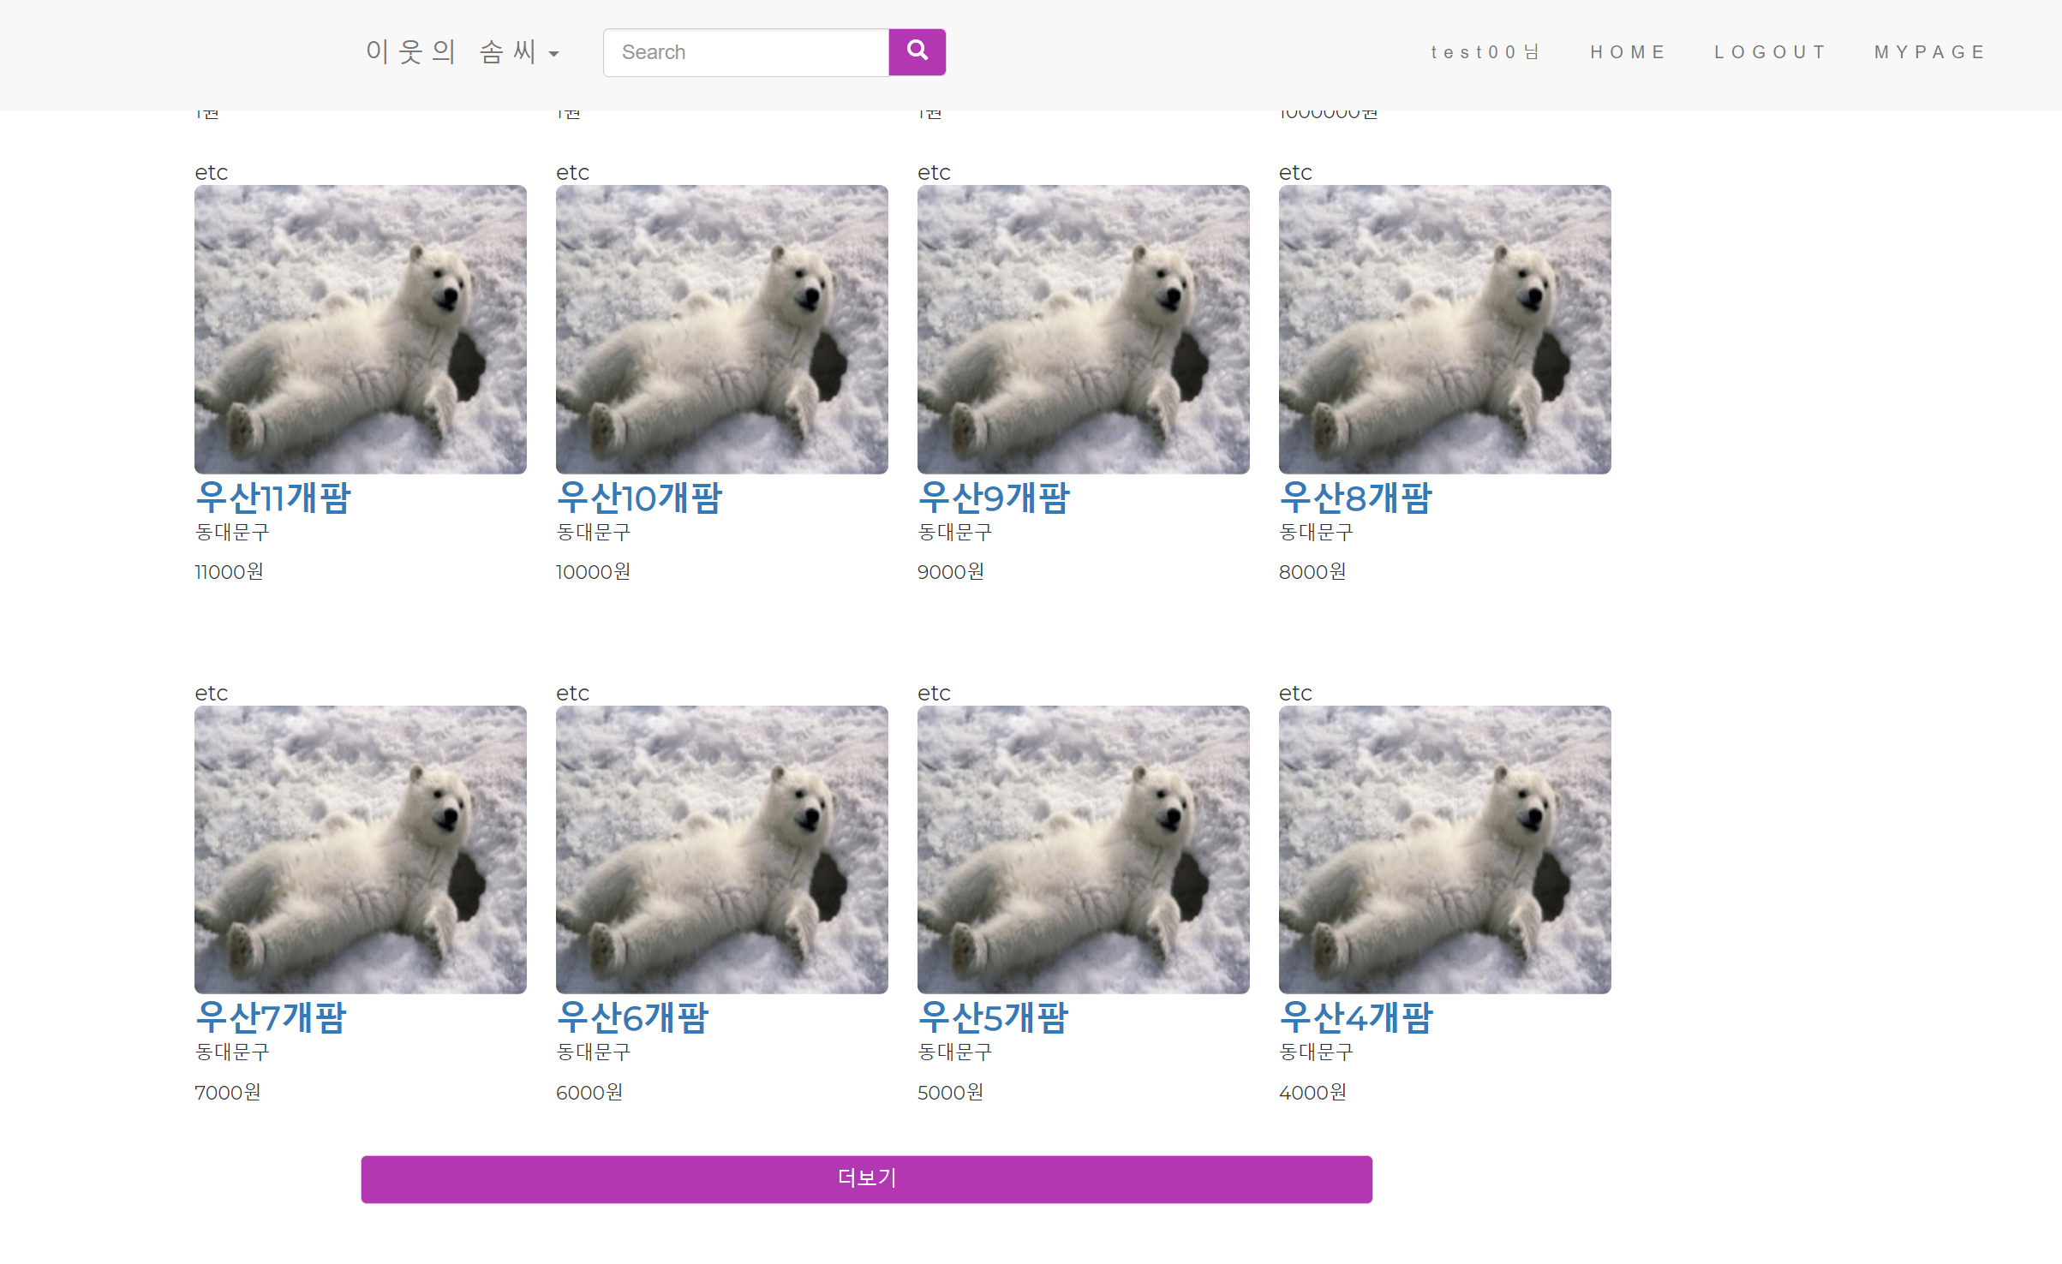
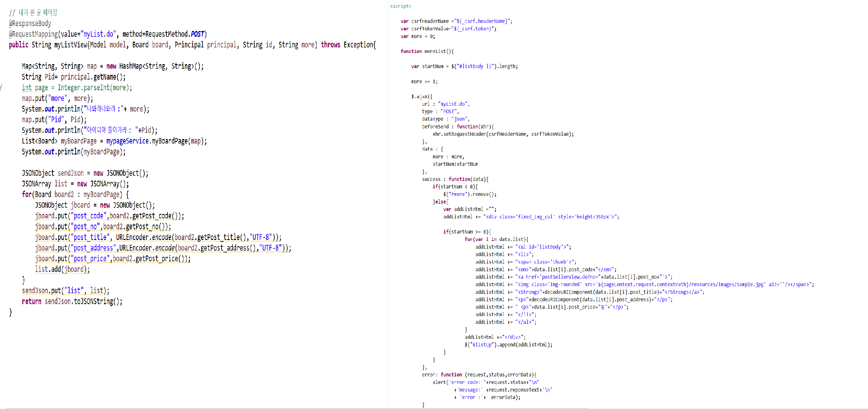
07
주요코딩
- 김혜원 더보기
당근마켓
기본 8개 출력이후 더보기를 누르면 4개씩 추가 출력.

Slide 20
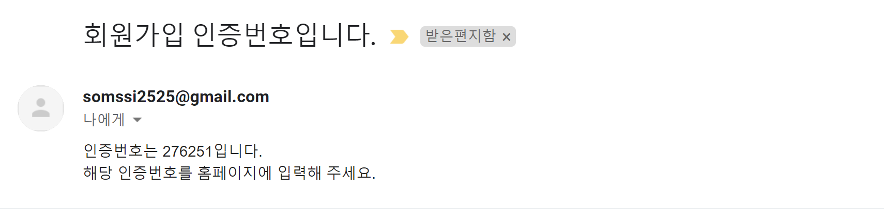
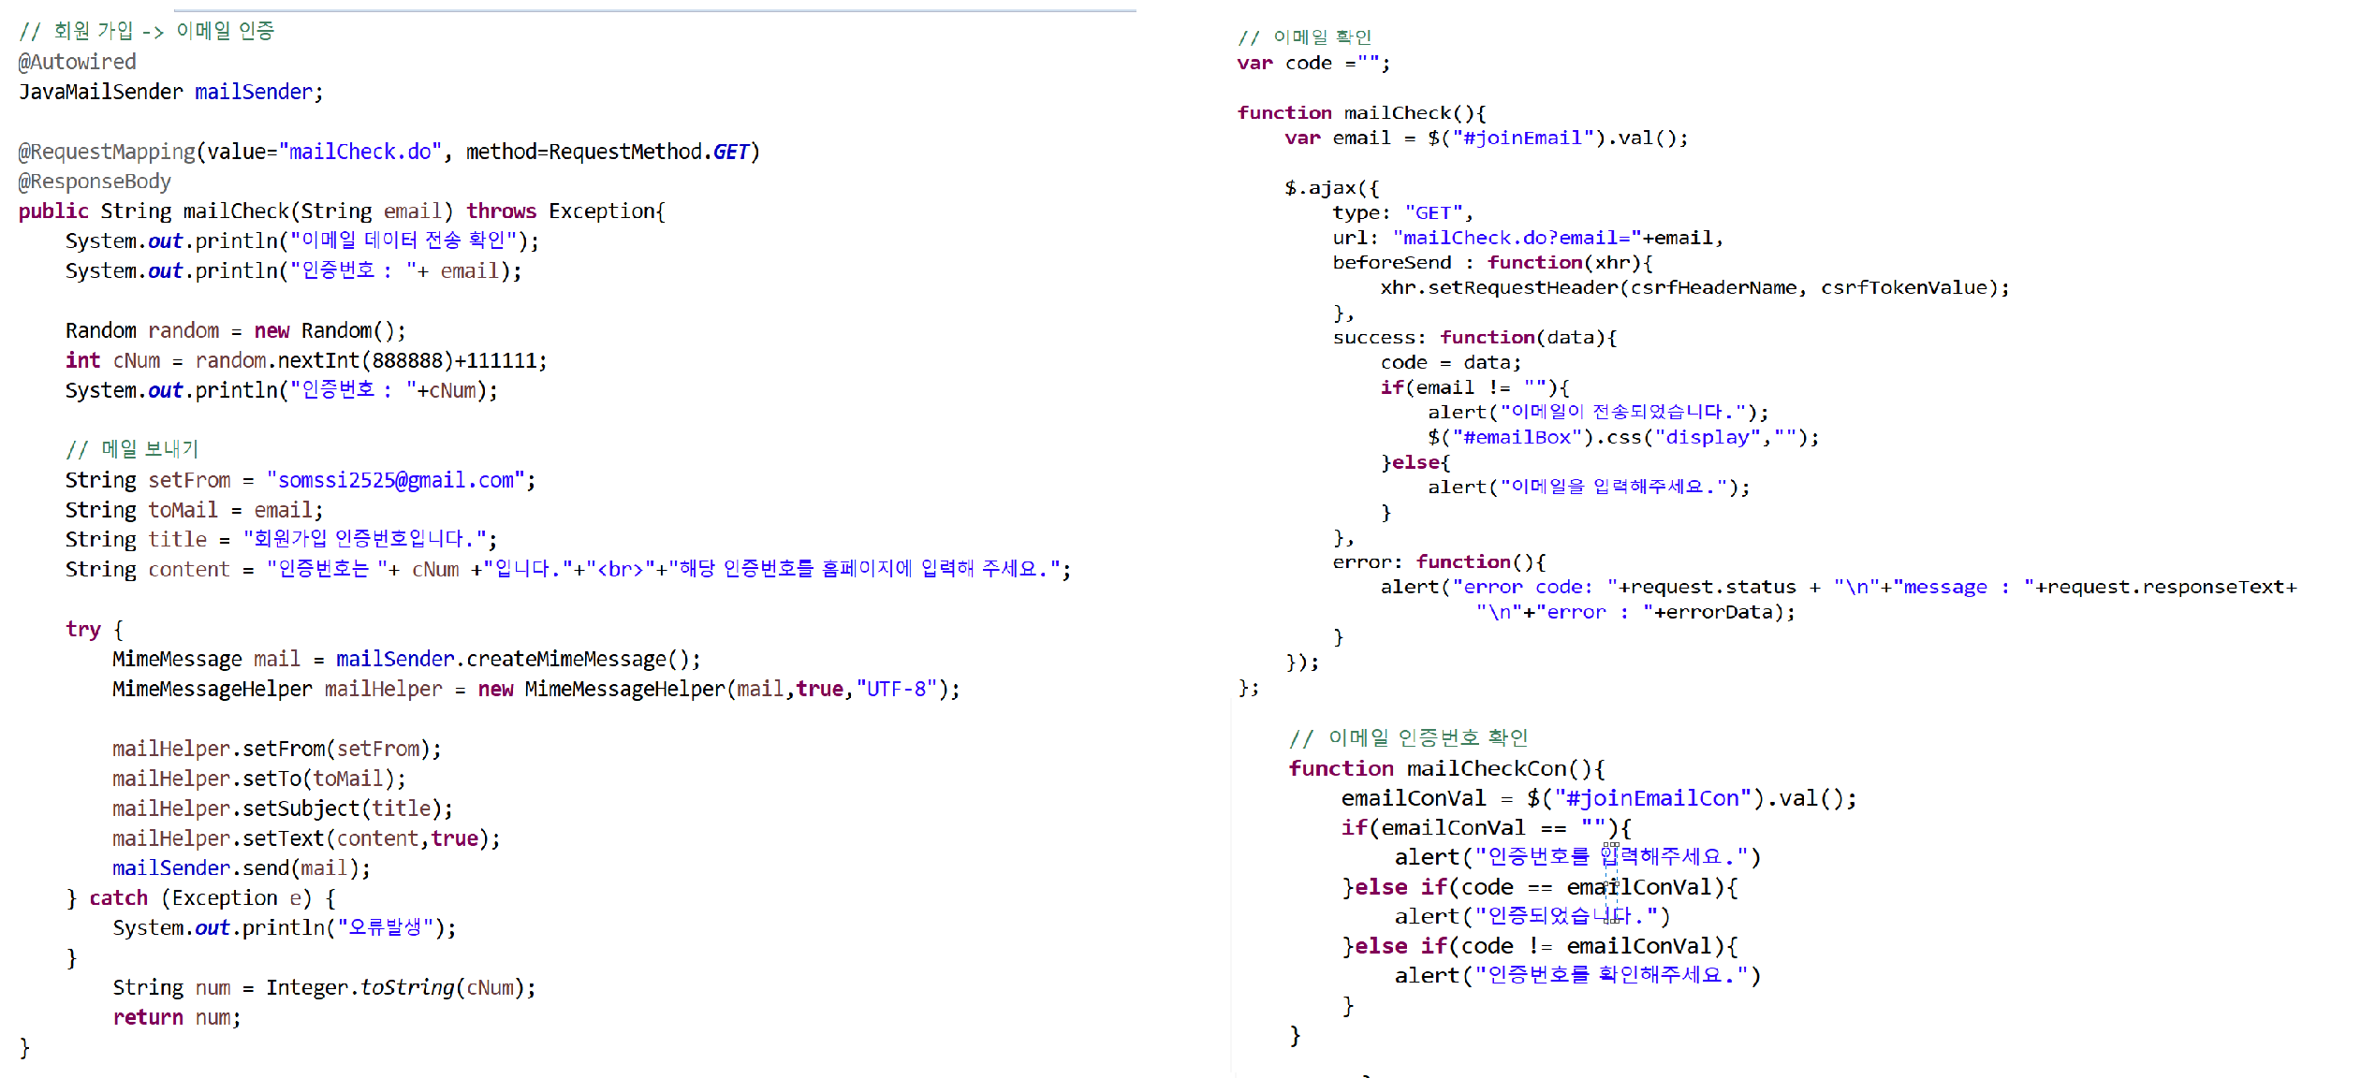
07
주요코딩
- 김혜원 이메일 인증
이메일 전송을 누르면 입력한 이메일에 인증번호 전송 후,
인증번호 입력창에 입력하게 함. 그 후 인증번호 비교 후 팝업창을 띄움

Slide 21
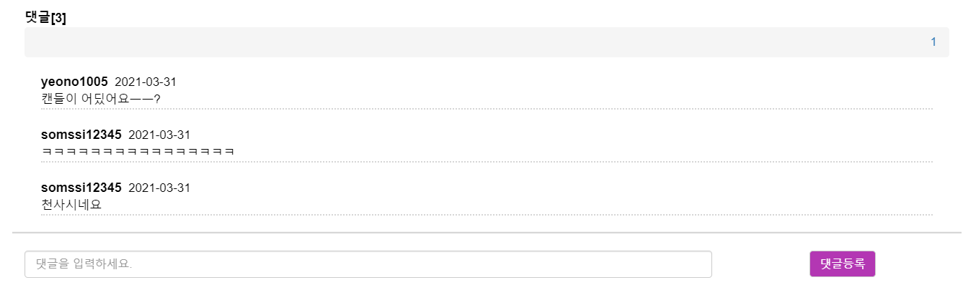
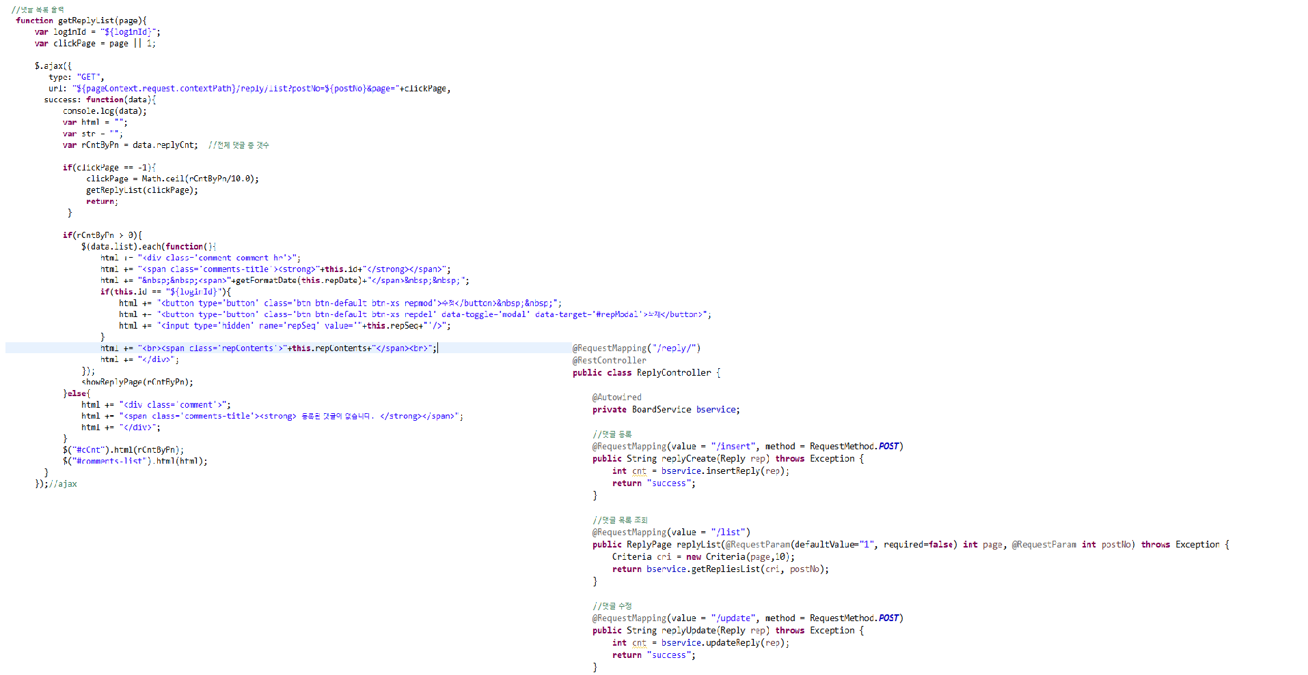
07
주요코딩
- 정지수 댓글
Ajax와 RestController를 이용하여 데이터를 주고 받는 댓글 기능 구현
당근마켓
아디어스

Slide 22
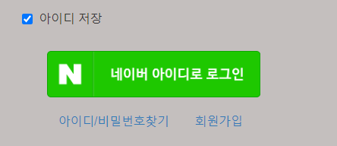
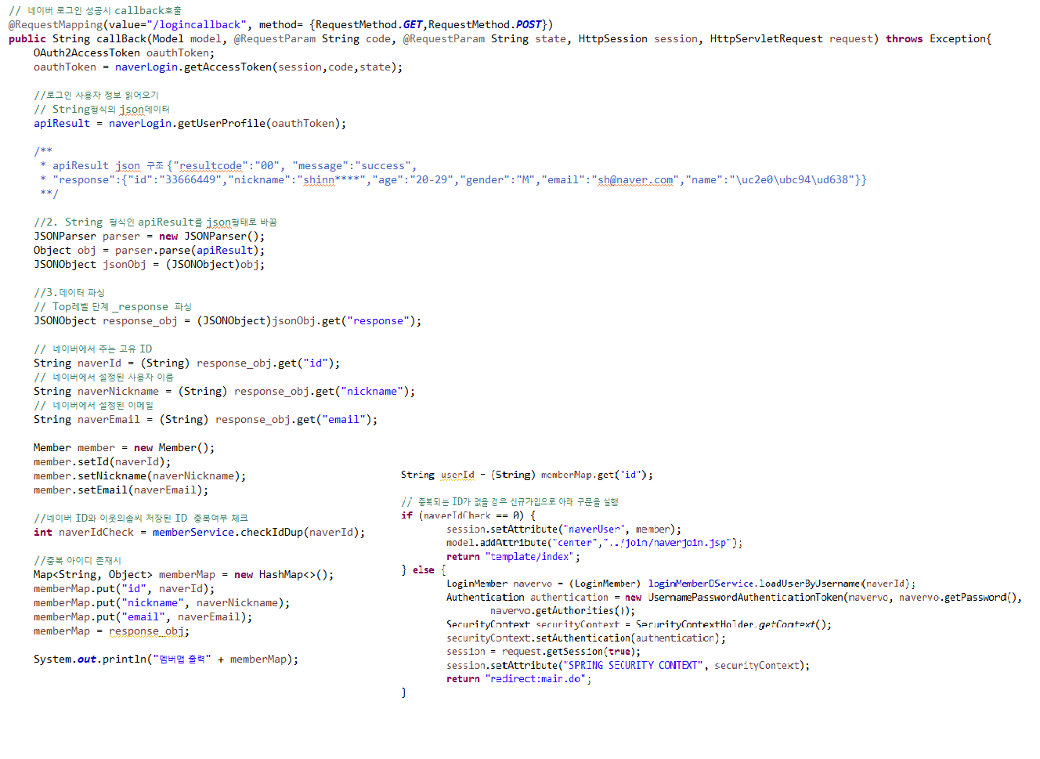
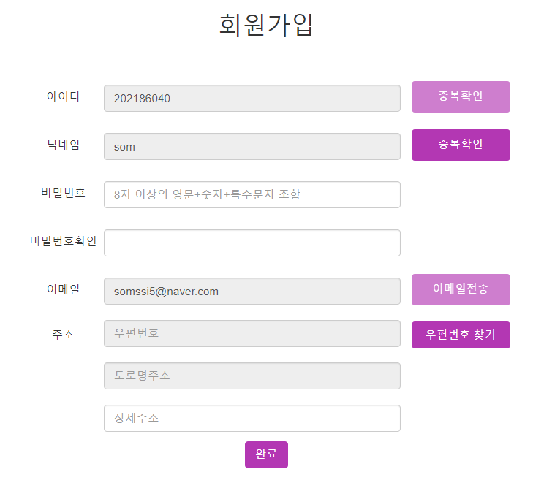
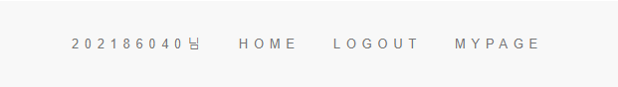
07
주요코딩
- 정지수 네이버 로그인
1. 네이버 로그인 신규->회원가입
네이버 API를 이용해 인증 토큰을 부여받아
네이버 로그인 기능 구현
당근마켓
2. 네이버 로그인을 통한
가입이력 있으면 로그인 성공

Slide 23
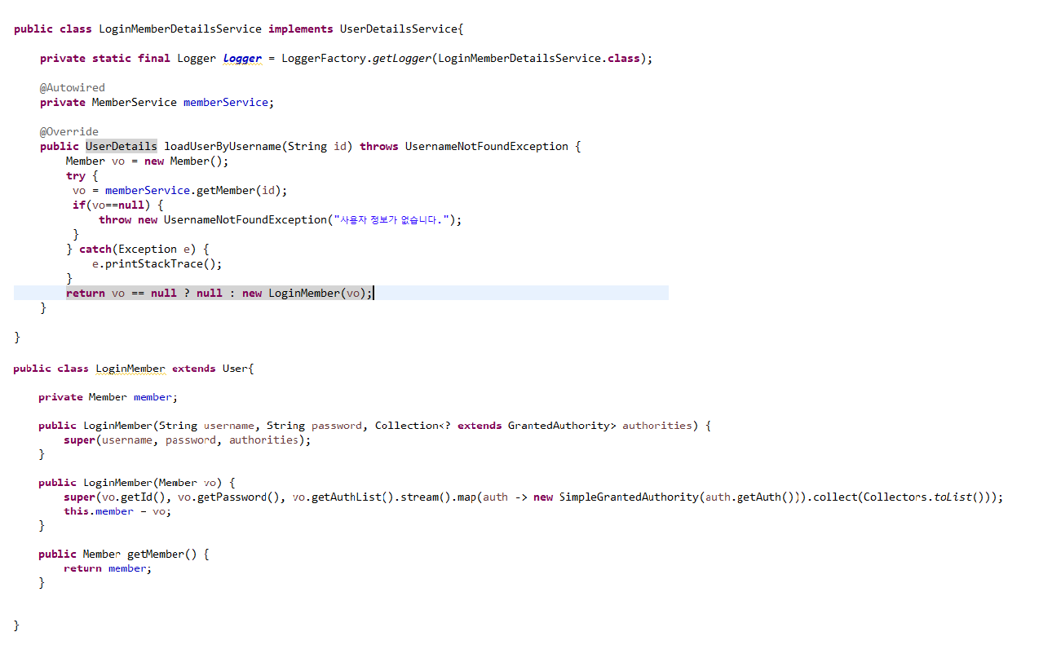
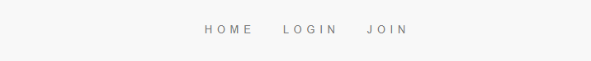
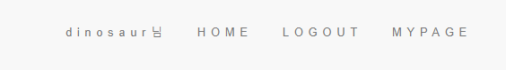
07
주요코딩
- 정지수 security로그인
로그인 성공 시 메뉴 화면 변경
Security 프레임워크를 이용하여 인증된 사용자인지 여부 확인 후 권한을 부여하는 로그인 기능 구현
당근마켓

Slide 24
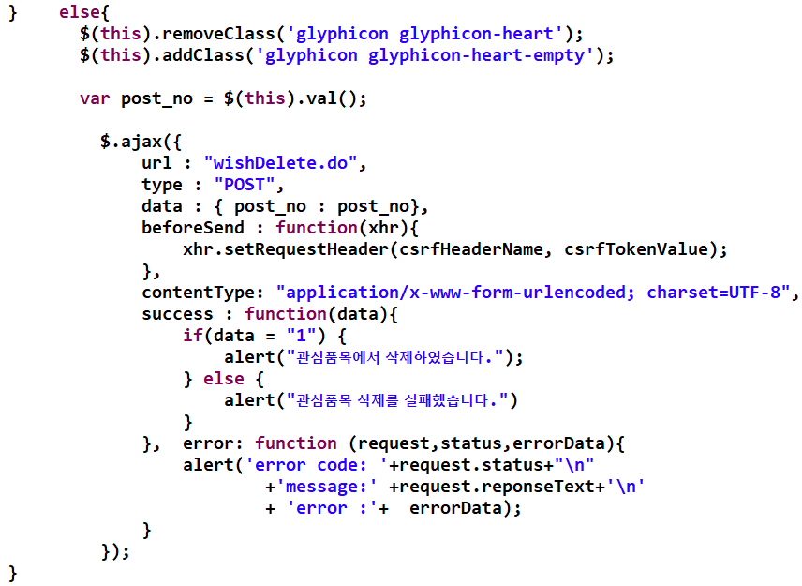
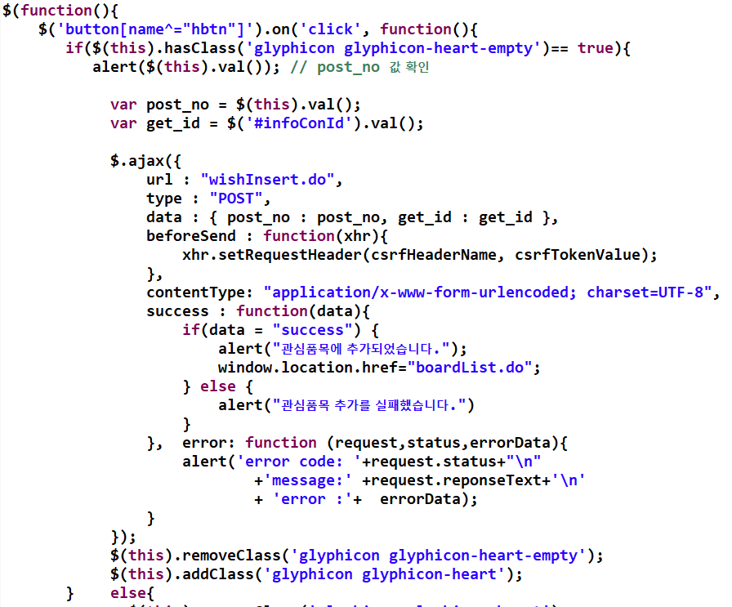
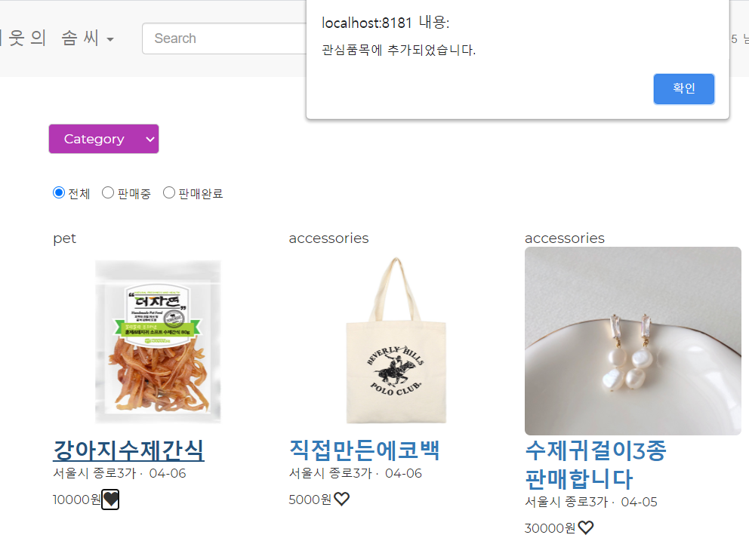
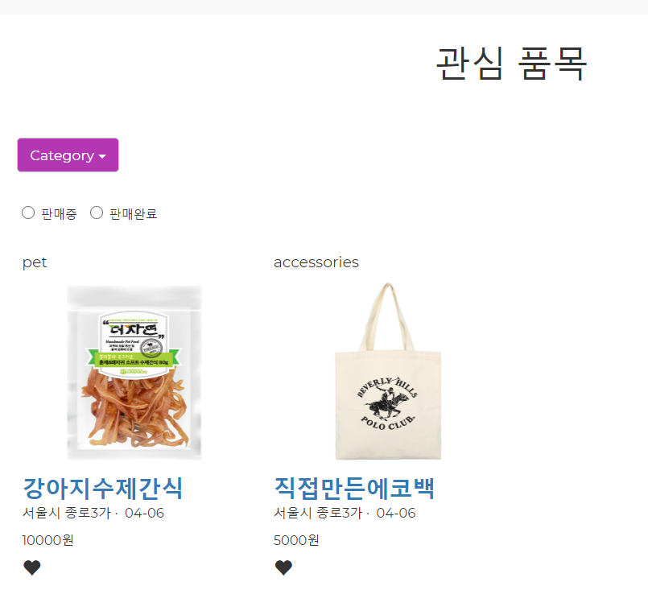
07
주요코딩
- 윤연오 찜하기ajax
당근마켓
Bootstap icon을 사용해서 좋아요 버튼을 누르면 icon이 바뀌면서
Left join으로 게시판 테이블과 병합되어 관심상품 리스트에 담김

Slide 25
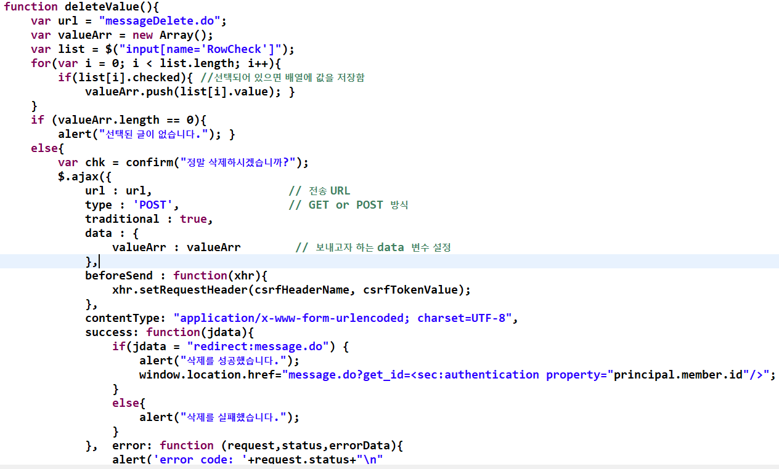
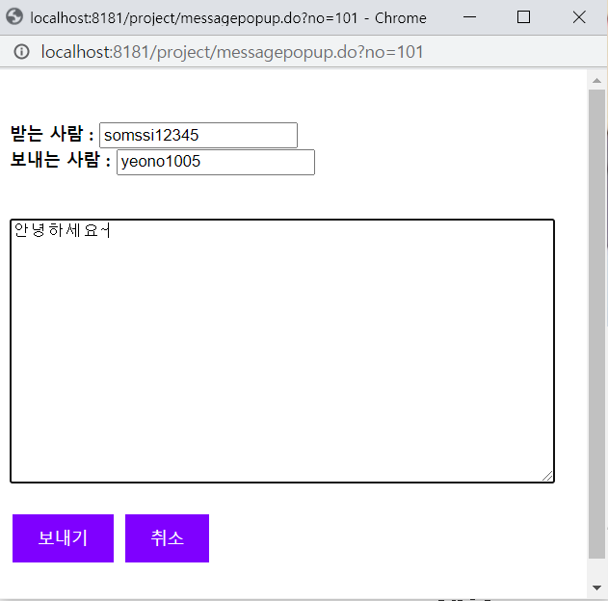
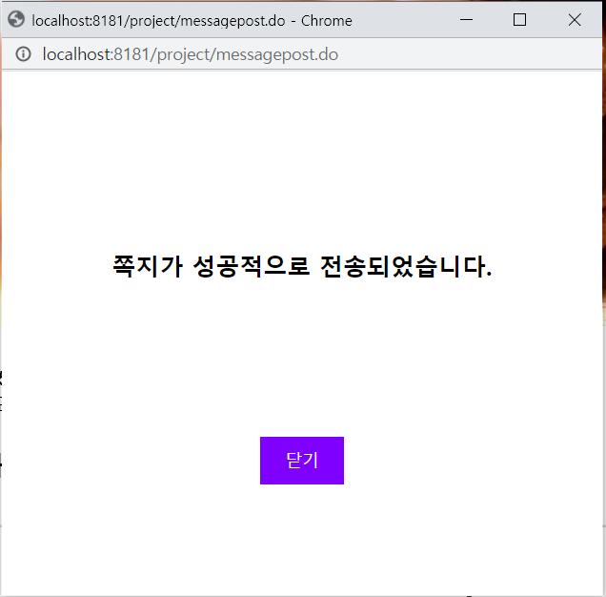
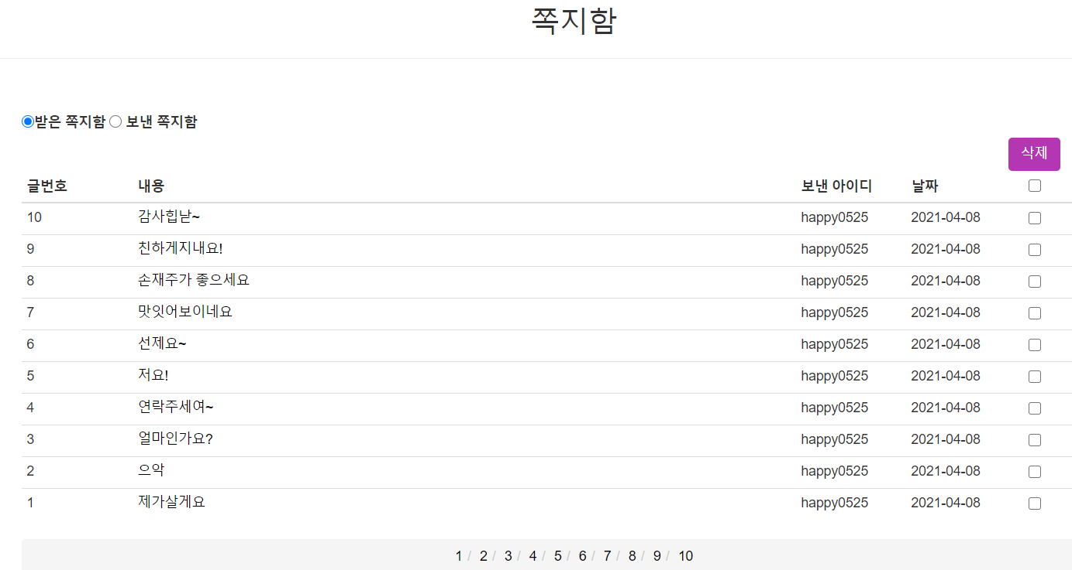
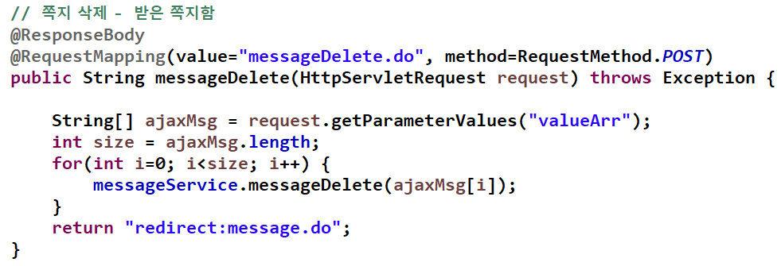
07
주요코딩
- 윤연오 쪽지 일괄삭제ajax
당근마켓
쪽지보내기를 누르면 관련 게시물의 id에게 보내지게 되고,
쪽지함 리스트에서 페이징, 수정, 일괄삭제가 가능하게 구현하였다.

Slide 26
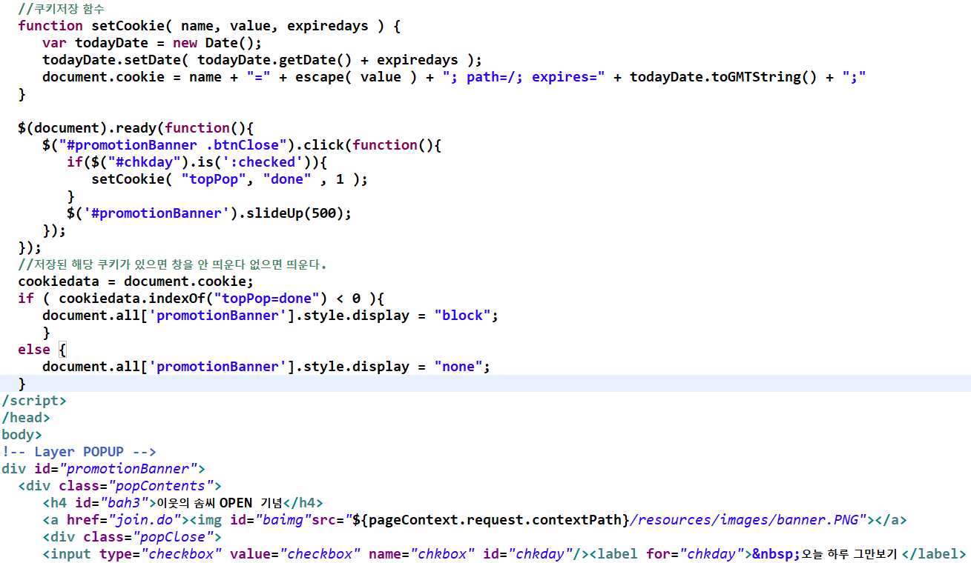
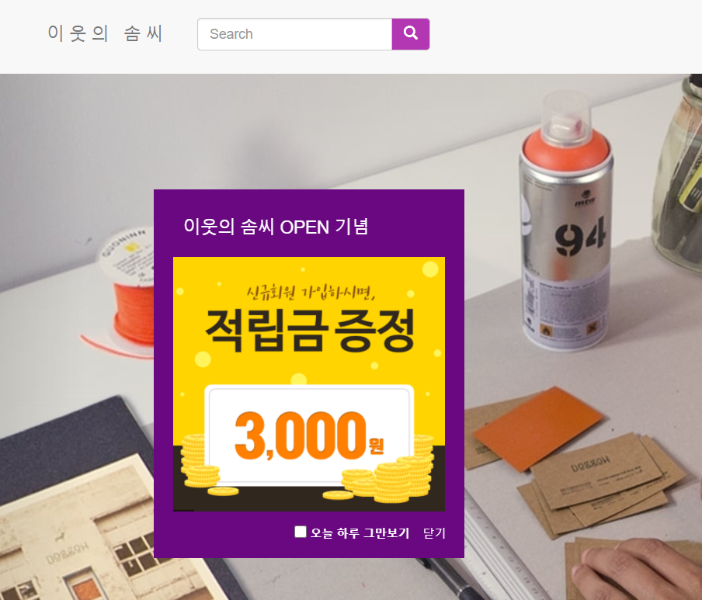
07
주요코딩
- 윤연오 배너 cookie
cookie를 사용하여 홈페이지에서 배너가 표시되어지는 시간을
하루로 두어서 저장된 쿠키가 있으면 띄우지 않고,
저장된 쿠키가 없으면 띄우도록 구현하였다.

Slide 27
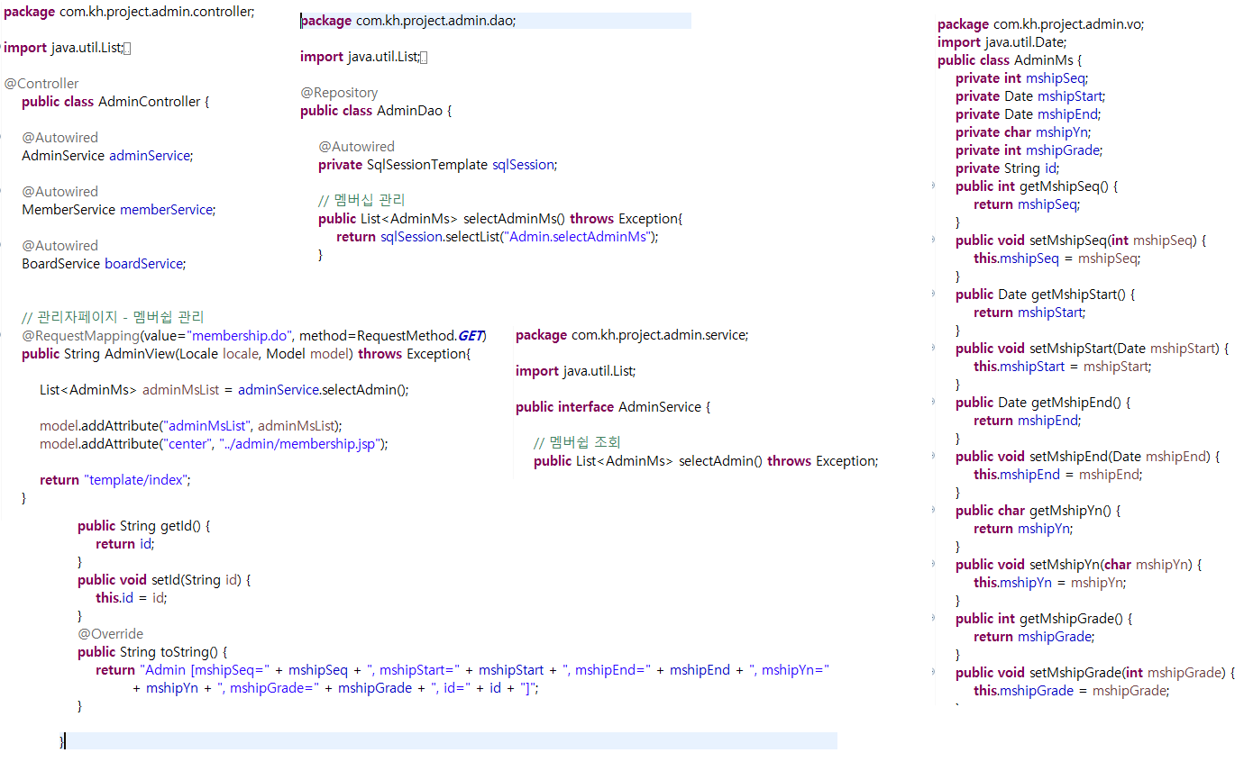
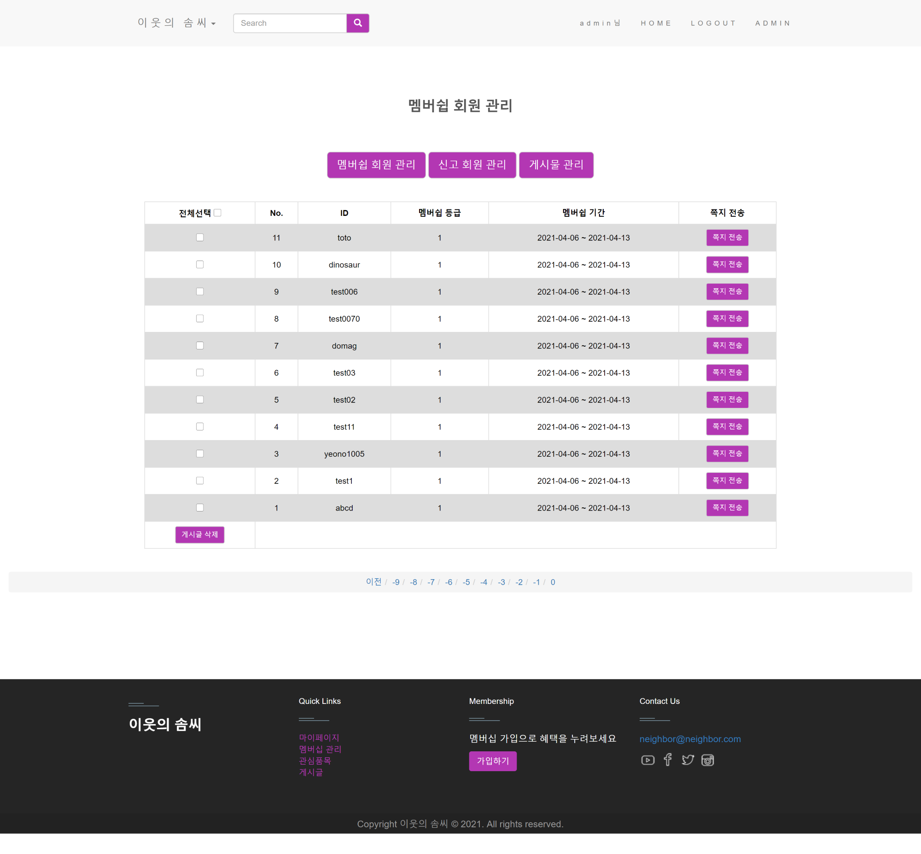
07
주요코딩
- 이정민 관리자 페이지 DB 데이터 출력
당근마켓
컨트롤러를 이용하여
DB에서 멤버십에 관련한 내용이 출력 됨

Slide 28
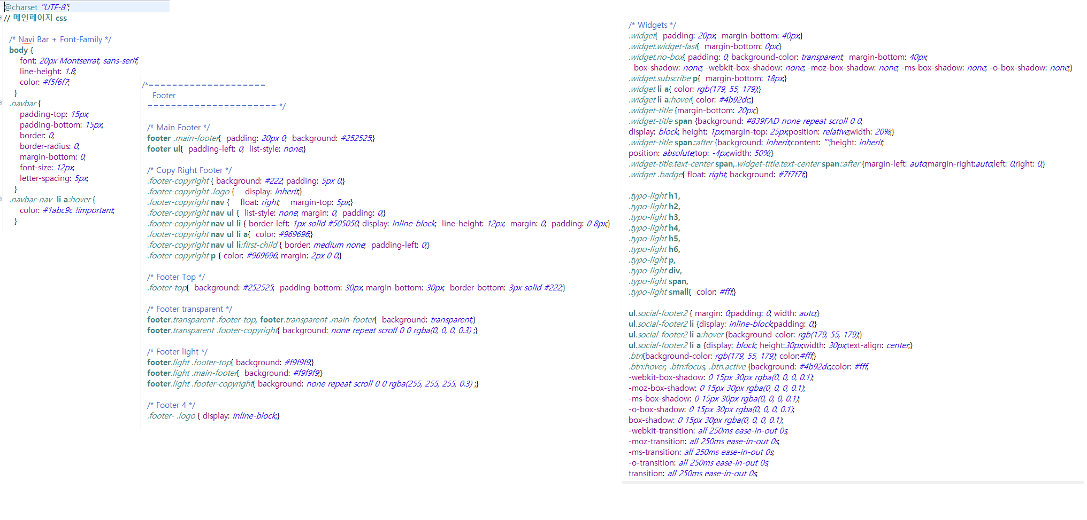
07
주요코딩
- 이정민 메인 프런트 CSS
메인 CSS
웹 브라우저별 CSS가 다르게
적용되도록 함
당근마켓

Slide 29
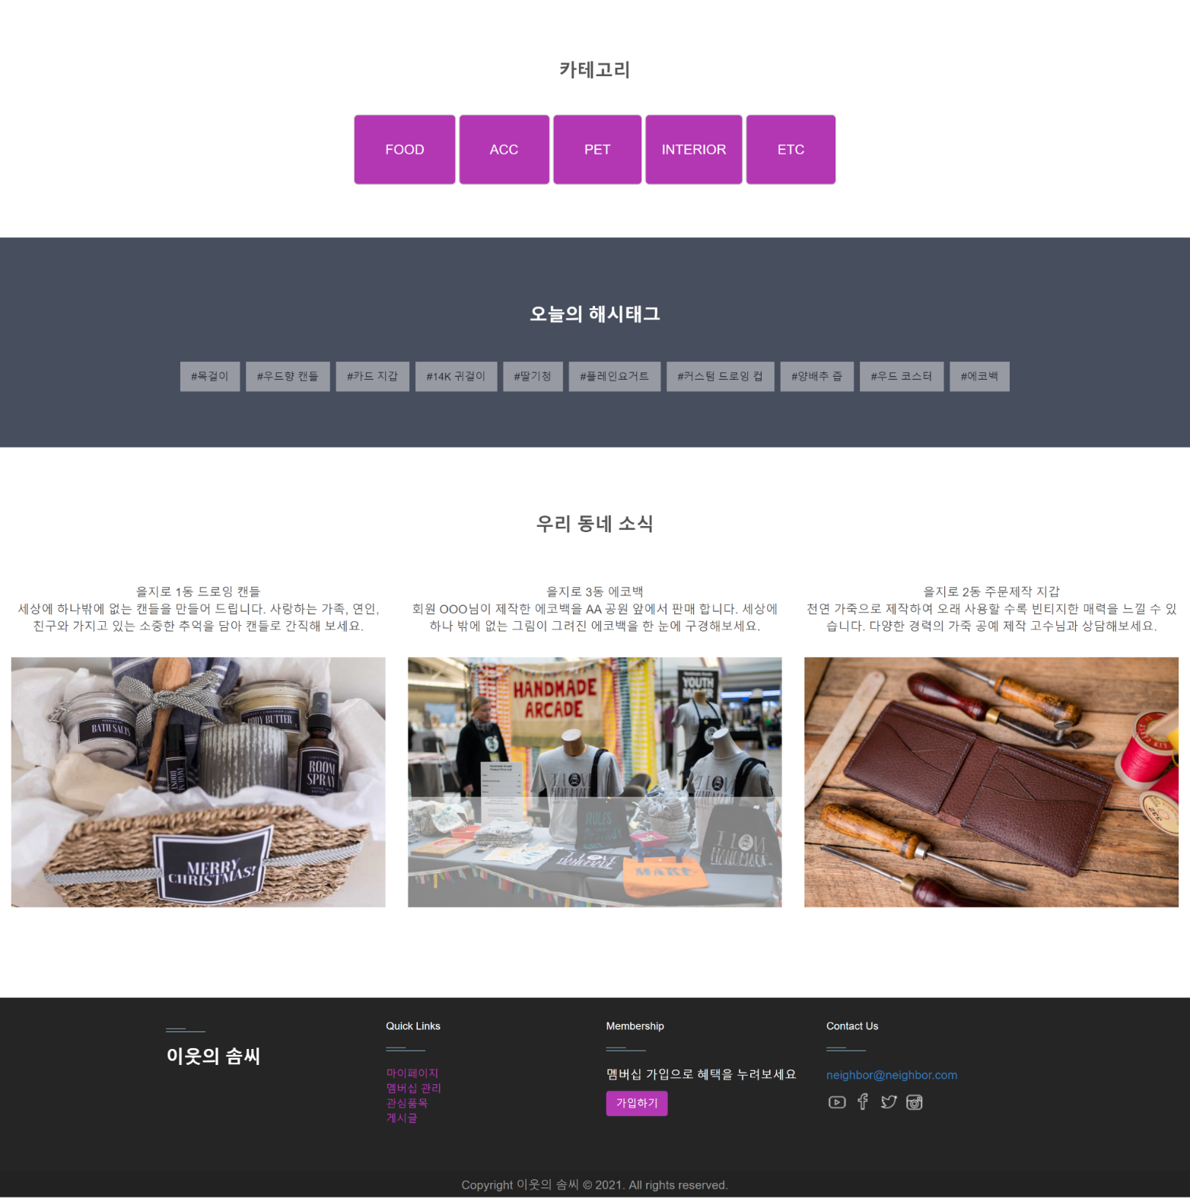
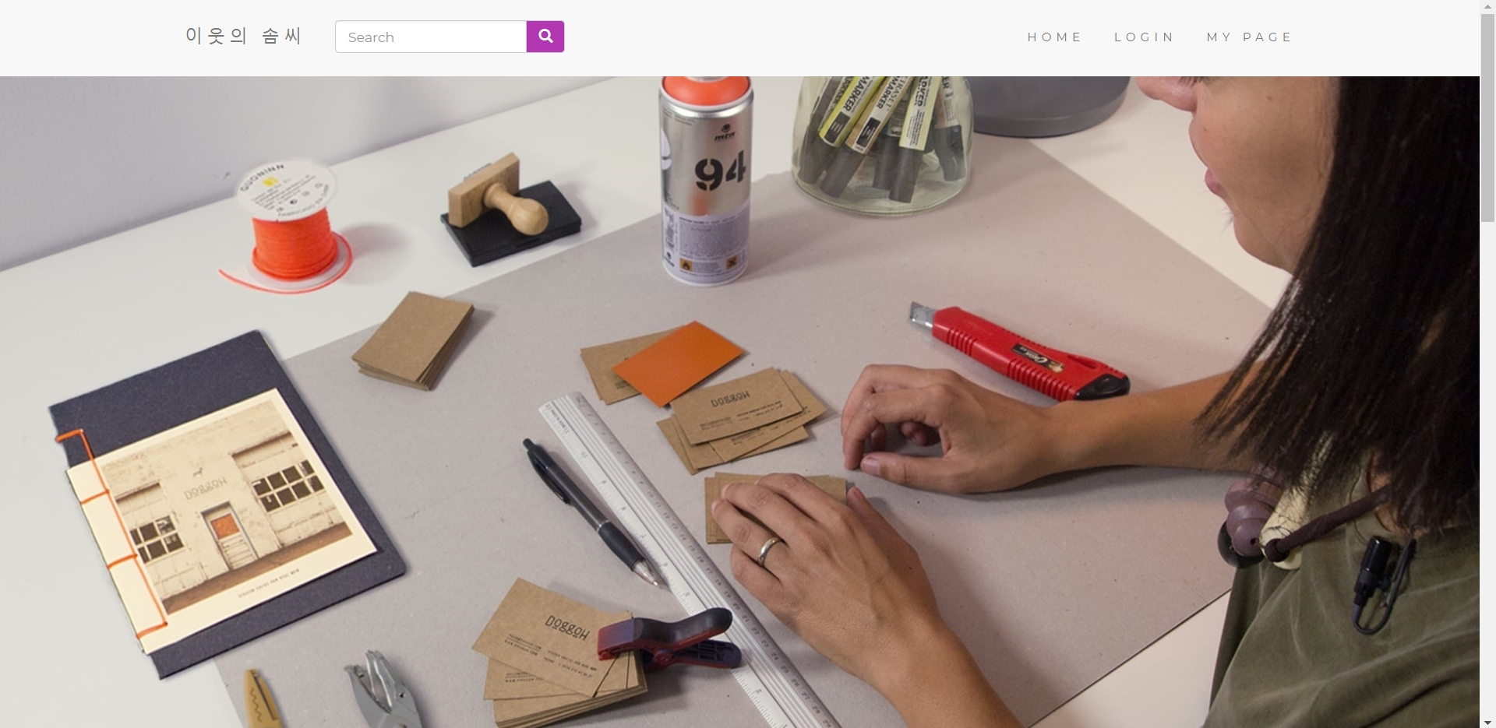
07
주요코딩
- 이정민 메인 프런트 CSS
당근마켓

Slide 30
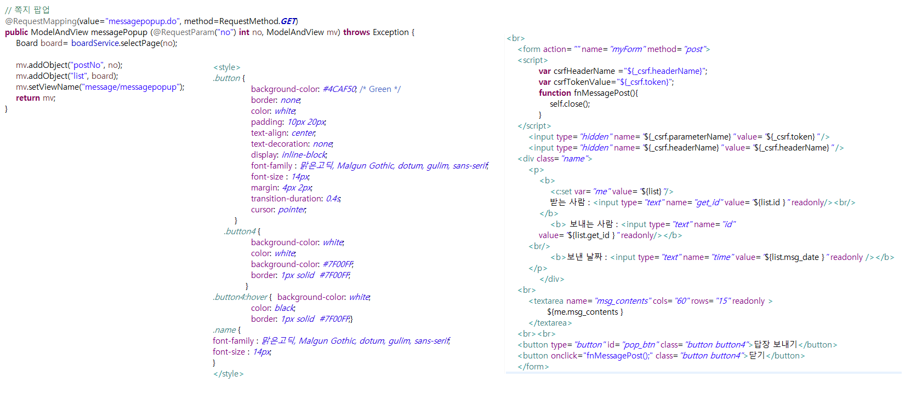
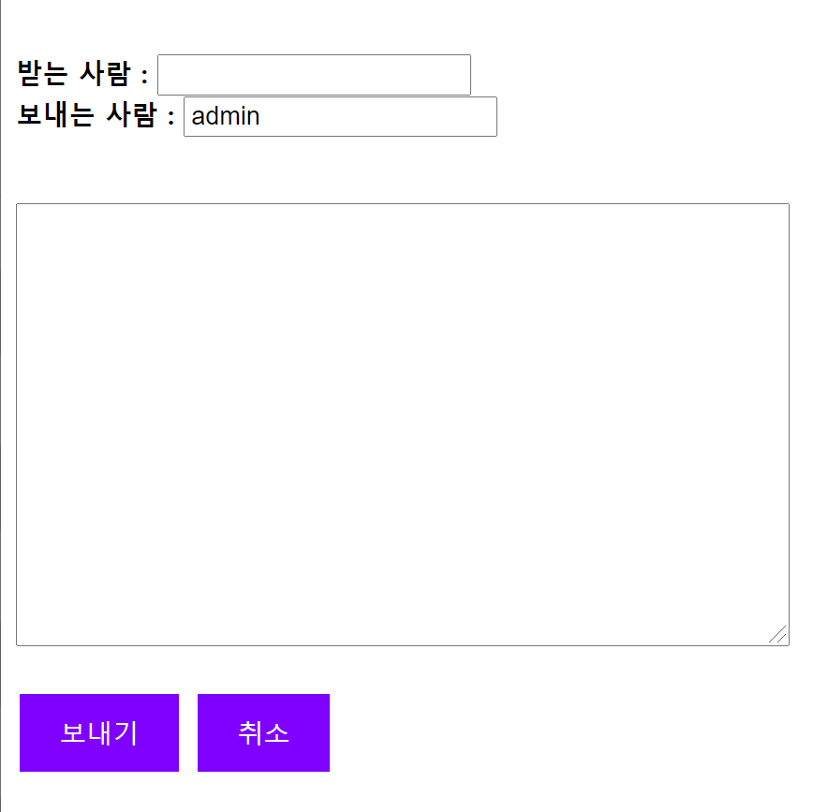
07
주요코딩
- 이정민 쪽지 팝업창
쪽지창이 팝업으로 뜨게하여
사용자에게 쪽지 전송이 되게 함
당근마켓

Slide 31
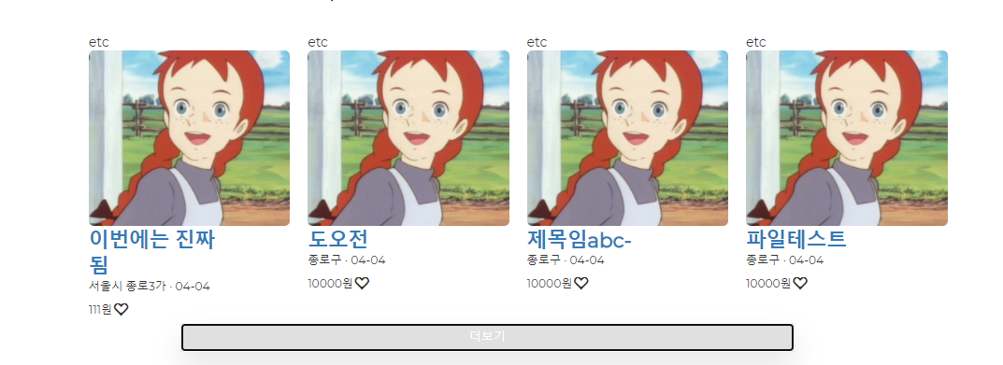
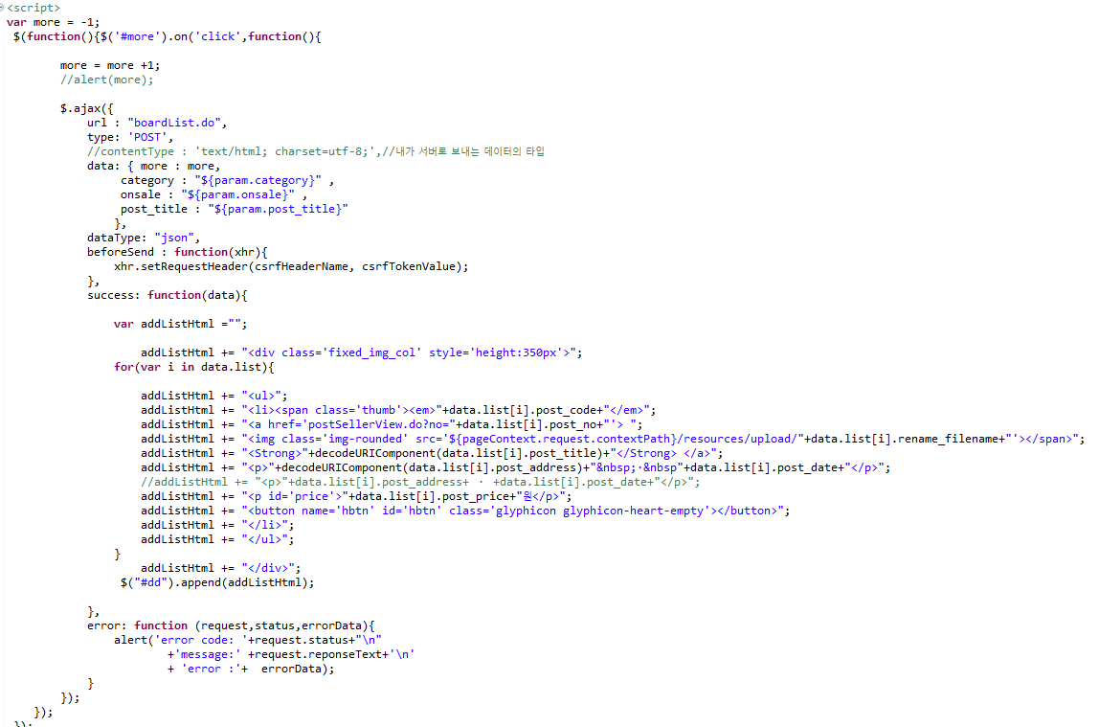
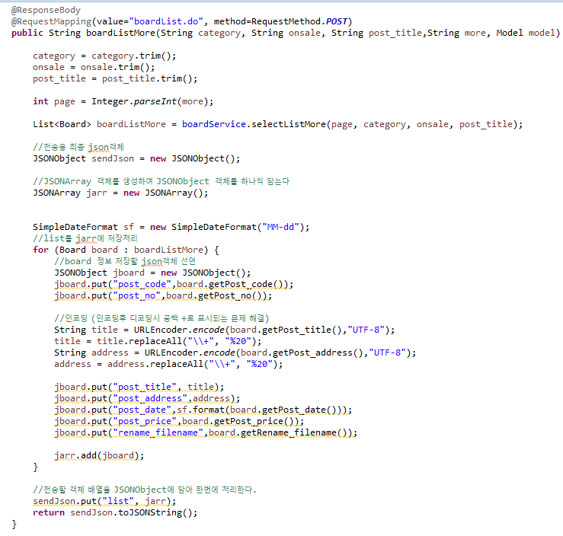
07
주요코딩
- 이은지 썸네일 게시판CRUD
당근마켓
더보기페이징 구현

Slide 32
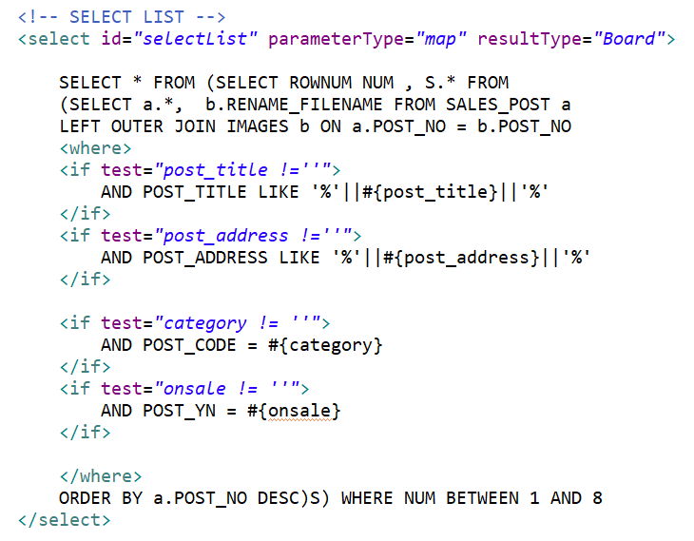
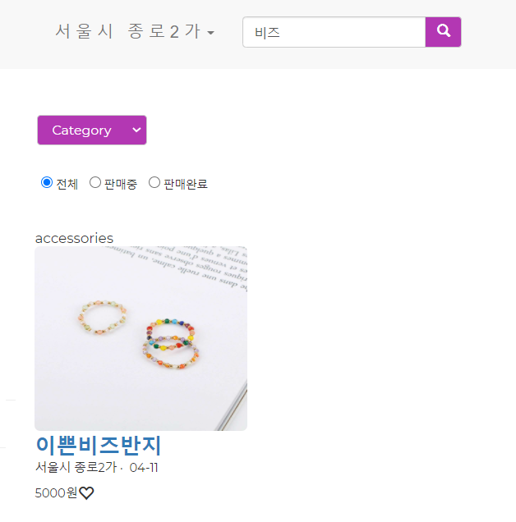
07
주요코딩
- 이은지 카테고리, 판매중/판매완료, 검색기능 구현
당근마켓
동적쿼리문 사용

Slide 33




07
주요코딩
- 이은지 멤버십 회원글 상위노출AD
left outer join 으로 멤버십 회원이 쓴글 select
Shuffle 순서 랜덤으로 변경
당근마켓

Slide 34
08
기능시현
당근마켓

Slide 35
감사합니다♥

